Slide 1
Семейство лютиковые
Клематис
Преподаватель
ГАПОУ КК НКСЭ Орехова М.В.

Slide 2
Цели изучения темы:
1. Усвоение знаний о представителе сем. Лютиковые-Клематисе
2. Формирование интереса к теме использования лютиковых для вертикального озеленения
Задачи:
1. Ознакомиться с описанием и ботаническими особенностями клематиса.
2. Ознакомиться с преимуществами выращивания клематиса
3.Рассмотреть варианты размножения клематиса
4.Разобрать правила ухода и обрезки клематиса, заболевания
5. Рассмотреть варианты использования в ландшафтном дизайне, вертикальном озеленении

Slide 3
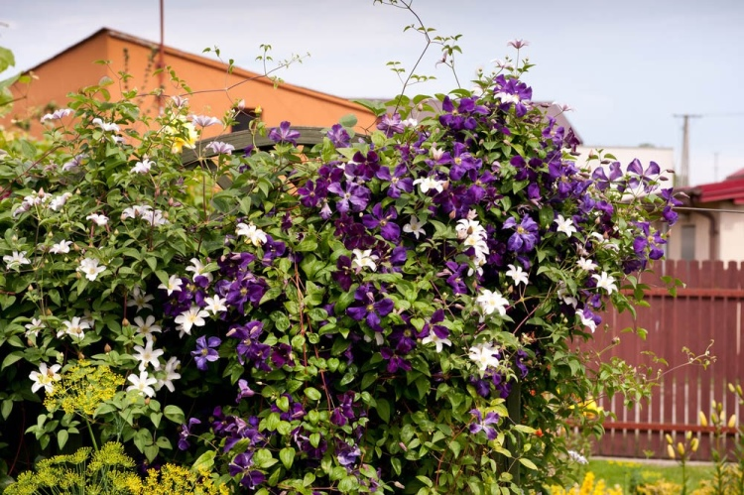
Клематисы
Необычные растения с яркими, часто ароматными цветами на вьющихся по ограде и беседке побегах — клематисы. За сочетание яркой зелени и прекрасных цветов их любят владельцы садов и приусадебных участков.

Slide 4
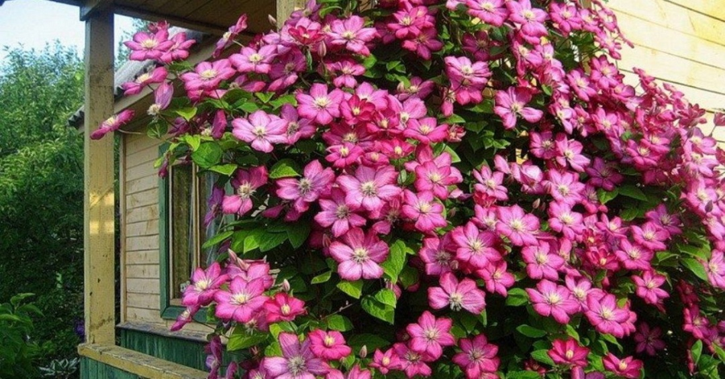
Описание
Клематис — многолетнее растение, относится к семейству лютиковые. С греческого языка переводится как «ветка лианы», а по-другому — «побег винограда». Ещё известен под названиями ломонос, бородавник, лозинка. Встречается по всему миру, кроме Северного и Южного полюсов. Пользуются клематисы огромной популярностью среди садоводов во многих европейских странах, в Америке, Австралии, Японии, классический английский дворик не обойдётся без ломоноса.

Slide 5
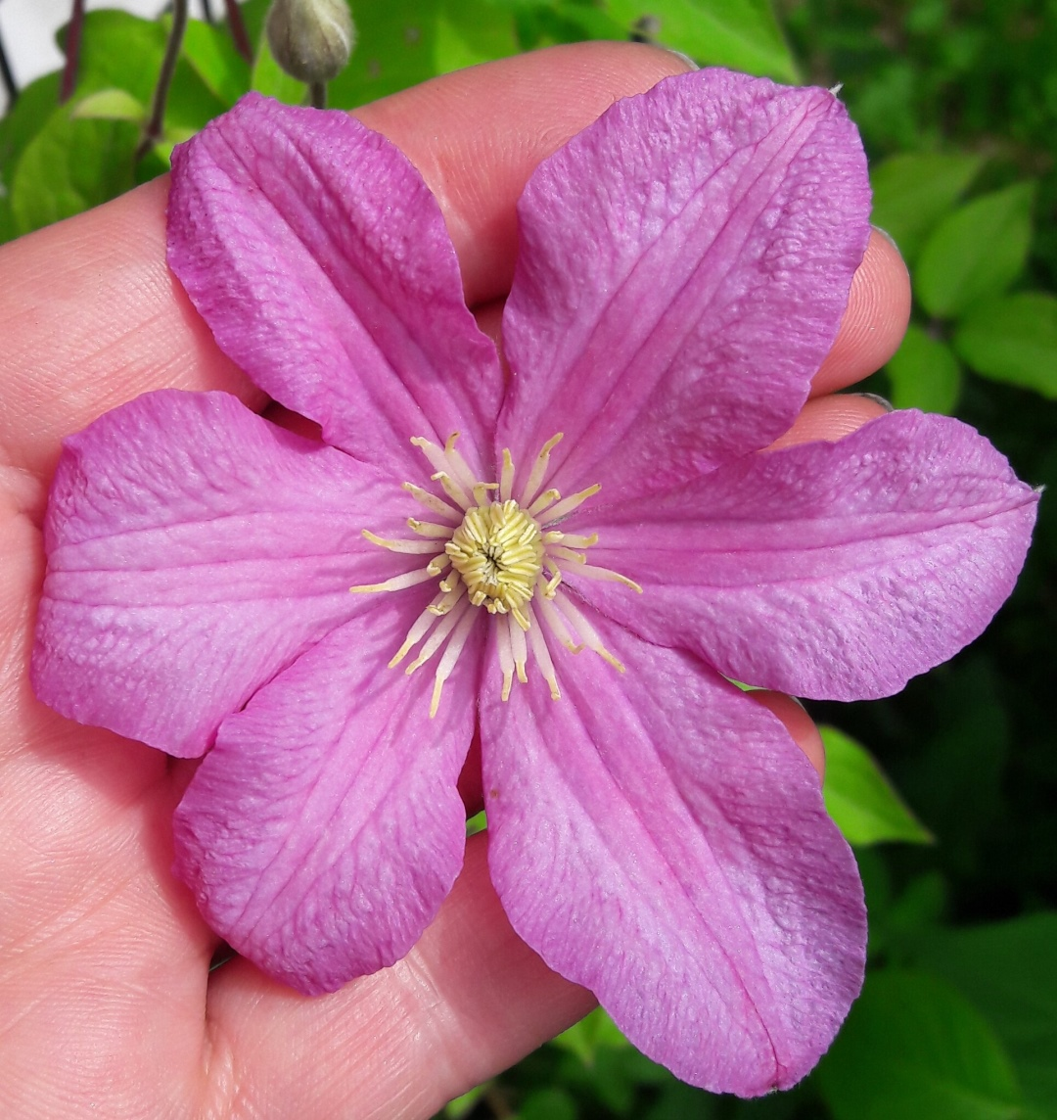
Преимущества:
нетребовательность к составу почв;
устойчивость к пониженным температурам и засухе;
быстрый рост;
пышная и густая зелень;
обильное и продолжительное цветение;
устойчивость к грибковым заболеваниям;
при посадке занимает минимум места.

Slide 6
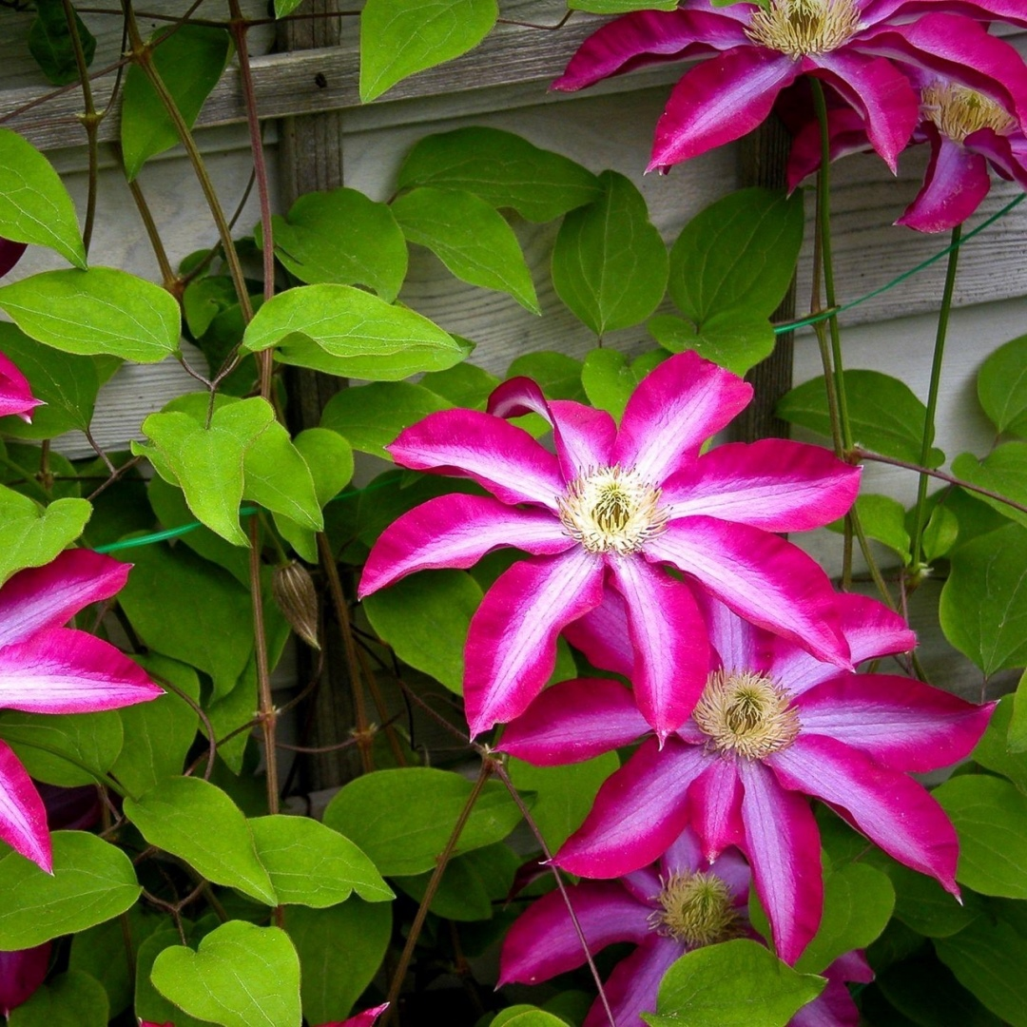
Все виды клематисов многолетние, сбрасывающие на зиму листья растения, встречаются вечнозелёные разновидности. Ни один сорт ломоноса не бывает однолетним. Могут расти от 20 до 50 лет и даже более долгий срок, многое зависит от условий окружающей среды и видовых особенностей растения

Slide 7
Побеги
Большая часть из них — это лиана (или вьюн), цепляющаяся листьями, которые закручивают свои черешки вокруг опор. Вырастают до 3 метров в длину, отдельные виды до 8 метров (виноградолистный, горный клематисы). Есть плетистые кустарники, которые почти не цепляются, но облокачиваются на опоры, достигают от 1 до 2,5 метра в длину (маньчжурский, сорт «Алёнушка»). Есть стоящие прямо и не цепляющиеся листьями, вырастают до 90 см, часто и больше метра (цельнолистный, борщевиколистный). Различают с травянистыми стеблями, засыхающими зимой (лесной, прямой), и с древесными, которые хорошо переносят зиму (фиолетовый, виноградолистный).

Slide 8
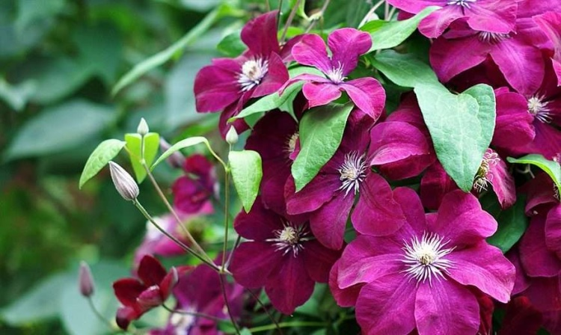
Листья
Расположены на стебле с противоположной стороны парами, но есть с тройным расположением листьев. Многие виды имеют смешанные формы листьев, например, клематис Жакмана обладает непарноперистой листвой, но верхушки покрыты простыми листьями. Окрашена листва также по-разному, от тёмно-зелёной (кустарниковый) и густо-зелёной (метельчатый) до сизой, а иногда бордовой, например, у клематиса балеарского в зимний период, а в весенний — распустившиеся листья у пурпурноцветкового и Арманда.

Slide 9
Цветы
Бывают одиночные и собранные в соцветия с огромным количеством тычинок. У цветка ломоноса нет лепестков, то, что считается лепестками — это чашелистики разные по форме и расцветке. Формы цветов у крупноцветковых:
Звезда
Крест
Диск
Колокольчик
Размер крупных цветков от 10 до 20 см в диаметре (иногда и больше), часто в весенне-летний период они крупнее, чем к окончанию сезона. Цветы среднего размера вырастают от 4 до 10 см, а мелкоцветковые — от 2 до 4 см, часто образуют соцветия или метёлку

Slide 10
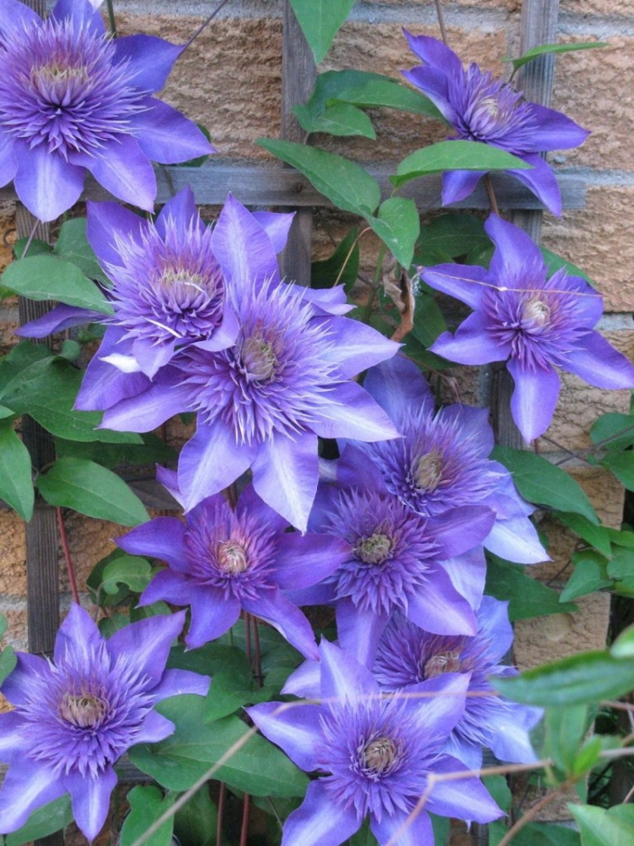
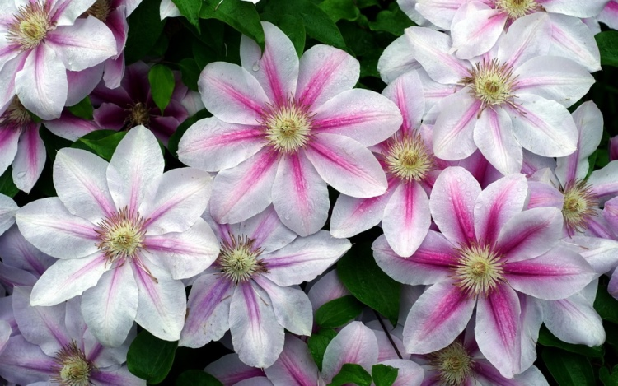
Окраска цветущих клематисов:
белая;
жёлтая;
розовая;
карминная;
пурпурная;
фиолетовая;
синяя;
голубая
Формы у мелкоцветковых:
Чашевидная
Колокольчатая
Кувшинчатая
Трубчатая

Slide 11
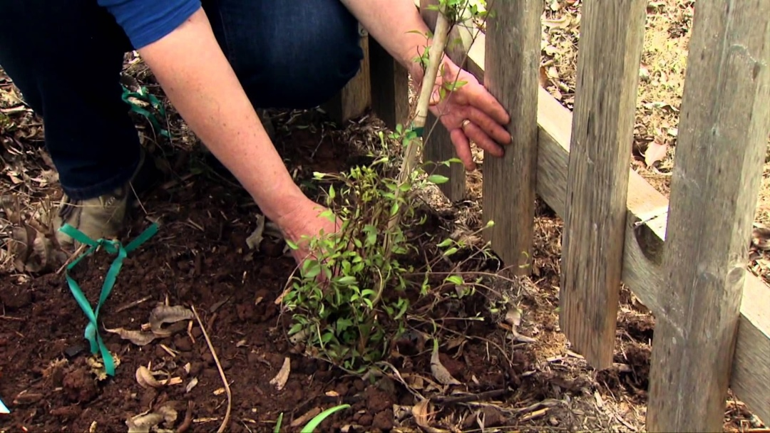
Выбор места
Для крупноцветковых сортов клематиса рекомендуют выбрать более прохладное место. Прохладу получают при затенении куста. Для полноценного развития кусту требуется солнце примерно 6 часов в сутки. Многие разновидности ломоноса из мест, где световой день короток. В широте, где солнце бывает чаще (средняя полоса России и севернее), переизбыток света вызывает активный рост растения, что откладывает появление цветов. Растение не успевает подготовиться к зиме.

Slide 12
Установка опор
Все клематисы растут очень быстро, весной побеги за сутки удлиняются на 10–15 см, но побеги не успевают окрепнуть и нуждаются в опоре. Надо следить, чтобы лианы не переплетались, от этого клематисы образуют меньше бутонов. Переросшие и слабые побеги удаляют у основания стебля.
Самый используемый вид опоры для клематисов — решётка, установленная отдельно или прикреплённая к стене. Размер между квадратами примерно 5х5 см. Лианы должны свободно проходить между решёткой. Опоры могут быть деревянные или металлические. Эстетично оформленные, они создадут дополнительную композицию и помогут придать форму вьющейся цветущей лиане. Устанавливая опоры в ряд, располагают с востока на запад для создания наиболее подходящего освещения. Высота опор варьируется от полуметра до трёх.

Slide 13
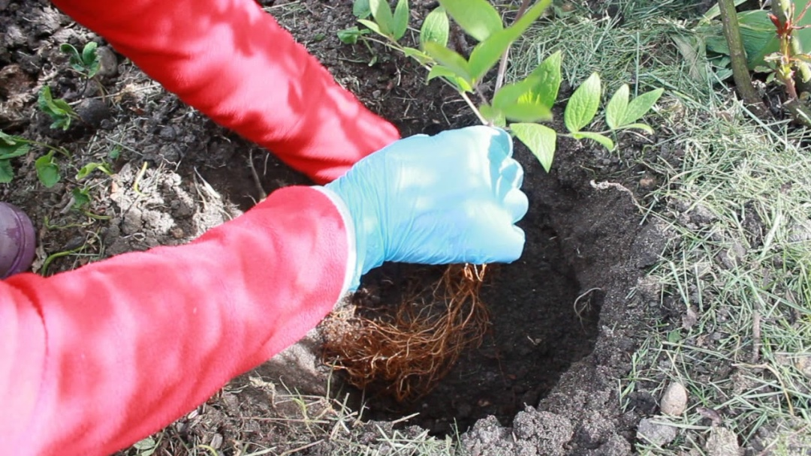
Особенности посадки
Клематисы плохо переносят пересадку, поэтому постоянное место для них выбирают сразу. Размещают саженцы при совместной посадке с интервалом, а если куст одиночный — от соседних растений и опор. Для разных сортов и видов выбирают дистанцию индивидуально, на это влияет длина будущей лианы и объём её наземной части:
Жакмана, Витицелла, Интегрифолия на расстоянии 1–2 метра;
мелкоцветковые рослые кустарники помещают на дистанции 2–4 метра.

Slide 14
Правила ухода
Для клематисов противопоказаны заболоченные почвы, их не сажают у стены под крышей без водоотвода. Иначе они заболеют и погибнут. Высокие и раскидистые деревья — это не самое лучшее соседство для ломоноса, мощные корни дерева помешают расти лиане. Пышная кустистая часть клематиса прекрасно чувствует себя на солнце, а корешки предпочитают затенение. Секреты выращивания: для южных районов клематисы высаживают в полутени, в северных — на солнечных участках. Низкорослые растения — цветы или декоративные виды — станут удачным решением. Можно мульчировать корни опилками, соломой, хвоей.

Slide 15
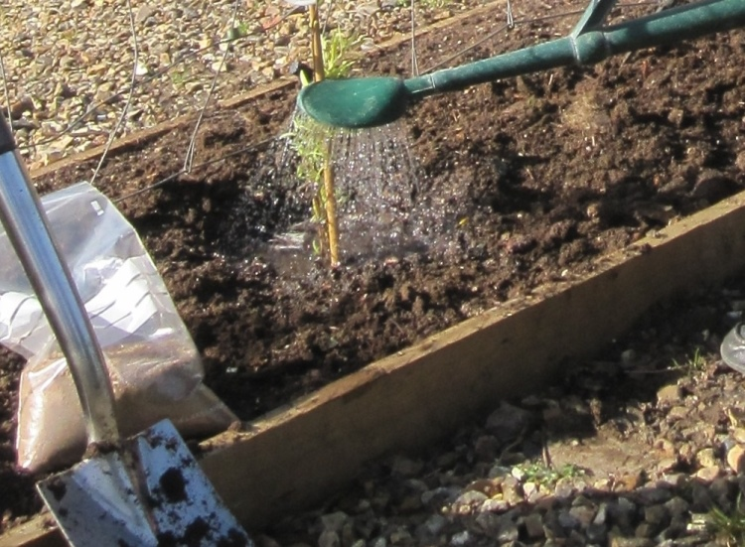
Полив
Поливать ломонос надо примерно один раз в неделю. Молодым растениям требуется около 10–20 литров воды за один полив, а взрослым — около 40. Для контейнерных растений до 5 литров желательно, чтобы в ёмкости имелись дренажные отверстия. Поливают не под корень, а в углубление (40–50 см), находящееся на расстоянии локтя от основания куста. Спустя 2–3 дня после полива вокруг клематиса надо рыхлить грунт, он должен быть влажный и рассыпчатый. Во взрыхлённой почве есть воздух, необходимый для питания корней.

Slide 16
Подкормка
Клематисы подкармливают примерно 5 раз за весенне-осенний период. Удобрения используют органические и неорганические. Обычно, если при посадке в землю был внесён необходимый объём полезных веществ, то первое время их не вносят. Нехватка полезных микроэлементов проявляется на внешнем виде растений: мелкие листья и цветы, мало бутонов. Виды подкормок.
Минеральные — азотные (стимулятор роста стеблей и листьев), фосфорные и калийные (для образования бутонов). Нельзя применять удобрения, в составе которых есть хлор.
Органические (мочевина, настой коровяка, куриный помёт).
Не рекомендуют удобрять клематисы навозом

Slide 17
Группы и правила обрезки
группа (А)
Обрезка небольшая, удаляют побеги, мешающие росту растения, старые, сломанные, переросшие. Относят клематисы, цветущие на побегах прошлого сезона. После цветения обрезают часть стебля с цветком. На выросших в текущем году цветов немного или совсем не бывает. Осенью тщательно укрывают.
группа (В)
Проводят обрезку средней степени для равномерного распределения побегов. При необходимости удаляют побег полностью. Во вторую группу входят разновидности, у которых соцветия появляются на прошлогодних побегах и текущего года. На старых цветы появляются в мае — июне. Длится недолго. На новых обильно зацветает летом и продолжает до осени. Подрезают 2 раза за год. После исчезновения цветов в июне обрезают стебли с цветоносами или часть лианы на высоте примерно метр от земли. Вторая обрезка проводится после полного окончания цветения осенью.
группа (С)
Интенсивно обрезают большую часть растения. Цветение происходит на молодых побегах. Цветут с июля до сентября. Перед укрытием осенью срезают или до первой почки, или полностью. Куст надо прищипывать для густоты зелени, и чтобы клематис хорошо ветвился. Обычно срезают или отщипывают верхушки молодых побегов, после этого на месте одной лианы образуется две. Такой способ помогает формировать декоративный облик взрослого растения.

Slide 18
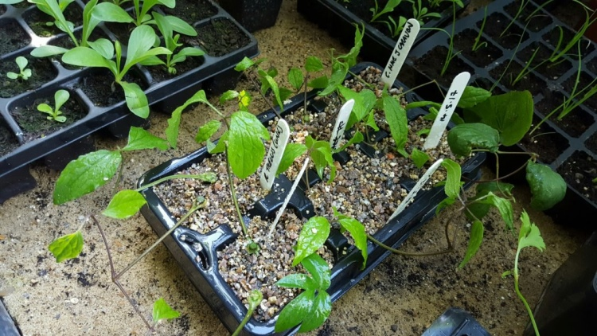
Способы размножения
черенками (зелёными или одеревеневшими);
прививкой (черенок вживляют в корень);
делением куста;
отводками;
семенами.

Slide 19
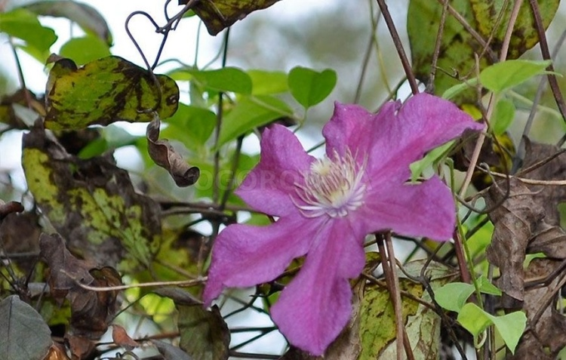
Болезни и вредители
Выращивая клематисы, любители этих лиан нередко сталкиваются с разными заболеваниями, причиной которых могут быть грибки или вредители. Если куст взрослого растения не образует бутоны, скорее всего, он заболел. Самые опасные для клематиса грибковые заболевания: вилт, серая гниль, фузариоз, мучнистая роса, бурая пятнистость. Благоприятной средой для появления становится влажность. Растение обрабатывают в весенне-осенний период фунгицидами. Поражённые побеги срезают, стебли, листья и грунт обрабатывают медным купоросом или разведённой марганцовкой.

Slide 20
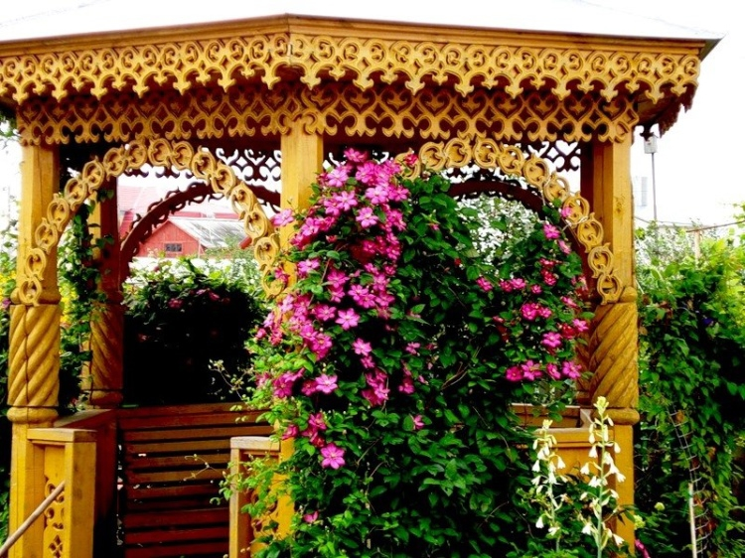
Примеры использования в ландшафтном дизайне
За короткий срок лианы клематиса покрывают стены и ограды пышным цветущим покровом.
Обычное сетчатое ограждение превратится в живую изгородь с яркими цветами.
Участок, увитый красиво вьющимся растением, преобразится и будет удивлять в период цветения
Крыльцо или окно в оформлении из клематисов превратят дом в продолжение сада.
В жаркий полдень беседка или веранда, увитая клематисами, создаст прохладную тень, а яркие и ароматные цветы станут великолепным украшением не на один год.

Slide 21
Вопросы для самоконтроля
1. Расскажите о ботанических особенностях клематиса
2. Каковы преимущества выращивания клематиса
3.Назовите варианты размножения клематиса
4.Каковы правила ухода и обрезки клематиса, заболевания
5. Какие варианты использования клематиса в ландшафтном дизайне, вертикальном озеленении существуют?

Slide 22
Литература
Горбатова, В.И.Основы садово-паркового искусства: образования / Ермолович Е.Л., Авксентьева Е.Ю. - М. : АкадемияУчебник для студ. учреждений сред. проф. образования / 3-е изд. стер. - М.: Академия, 2019. - 208 с.
2. Гостев, В.Ф. Проектирование садов и парков: Учебник / Юскевич Н.Н.- 5-е изд., стер. - СПб.: Лань, 2018. - 344 с.
3. Курицына, Т.А. Озеленение и благоустройство различных территорий : Учебник для студ. учреждений сред. проф., 2017.

Slide 23
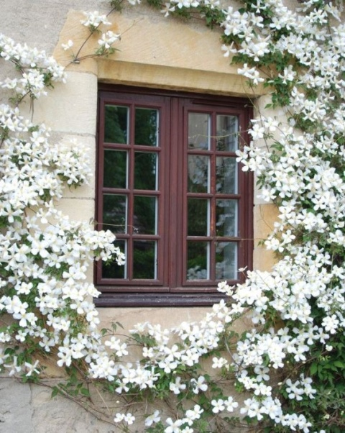
Спасибо за внимание !

